Slide 1


Aprendizaje Incremental para la Tarea de Reconocimiento
de Dígitos con Redes Neuronales Artificiales
P r e s e n t a
C. Fragoso García Sandra
C. González Hernández Luis Ángel
Asesor: Dr. en C.C. Víctor Manuel Landassuri Moreno
Atizapán de Zaragoza, Edo. de Méx. 16 de Noviembre de 2022

Slide 2
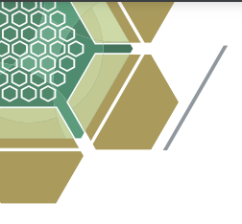
Contenido
Redes Neuronales Artificiales.
Redes Neuronales de Perceptron Multicapa.
Algoritmo BackPropagation.
Aprendizaje Incremental.
Algoritmo de aprendizaje incremental.
Objetivo General.
Hipótesis.
Justificacion.
Metodología.
Cronograma de Actividades.
Referencias.

Slide 3
Planteamiento del Problema
El aprendizaje de una red neuronal tiene dos conceptos, memoria a corto y largo plazo, cuando a la red le llega nuevo conocimiento, se olvidara de los datos que proceso al inicio, como se plantea en Bullinaria 2009, se implemento el uso de duplicar los pesos, pero aun existen perdida de datos, por eso se busca optimizar dicha problematica.
Las redes neuronales tienen un aprendizaje de procesos, con los cuales pueden solucionar cualquier problematica, pero como se comenta en Bullinaria 2009, estas presentan una perdida de memoria, por eso propone que se maneje un peso dual, la meta principal de esta tarea es optimizar el proceso mencionado anteriormente, para obtener un mejor resultado.

Slide 4
Objetivo General
Diseñar una red neuronal artificial para aprendizaje incremental basada en el principio de la memoria a corto y largo plazo.
Objetivo Particulares
Implementar el algoritmo mostrado en e articulo de Bullinaria para el reconocimiento de dı́gitos con aprendizaje a corto y largo plazo
Obtener el conjunto de datos de Optical Digits.
Separar el conjunto de entrenamiento y de prueba de acuerdo a lo que se explica en el artı́culo de Bullinaria.
Tomar como base el algoritmo implementado, y extenderlo para permitir mas de dos pesos duplicados.
Comparar ambas implementaciones en busca de una reducción significativa de las tasas de aprendizaje con respecto a trabajos previos en la literatura

Slide 5
Hipótesis
Al tener más de dos capas de pesos duplicados con sus respectivas tasas de aprendizaje, permite tener un menor olvido de la información previa aprendida, en un modelo de aprendizaje incremental con redes neuronales artificiales del tipo MLP, al usar el algoritmo de Backpropagation.

Slide 6
justificacion

Slide 7
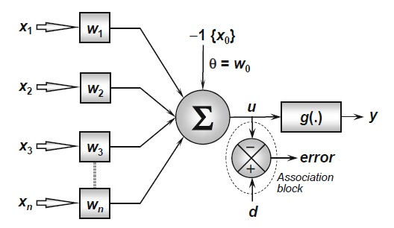
Redes Neuronales Artificiales
Contiene una sola neurona la cual tiene una funcion de activacion.

Slide 8
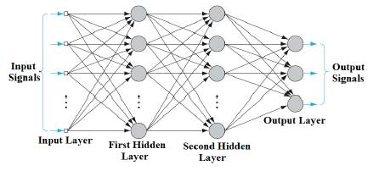
Redes Neuronales de Perceptron Multicapa
contienen una capa de entrada, una o mas ocultas y una capa de salida, con funciones de activación

Slide 9
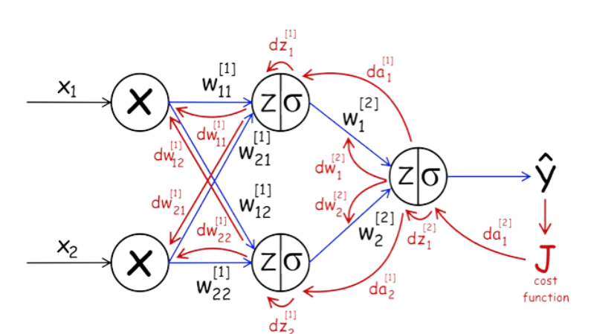
Algoritmo BackPropagation
Es un algoritmo que permite modificar el peso asignado a cada neurona.

Slide 10
Aprendizaje Incremental
Una tarea de aprendizaje es incremental si los ejemplos de entrenamiento usados para resolverla están disponibles en horas extras, generalmente uno a la vez (Christophe G. Giraud-Carrier, 2000)

Slide 11
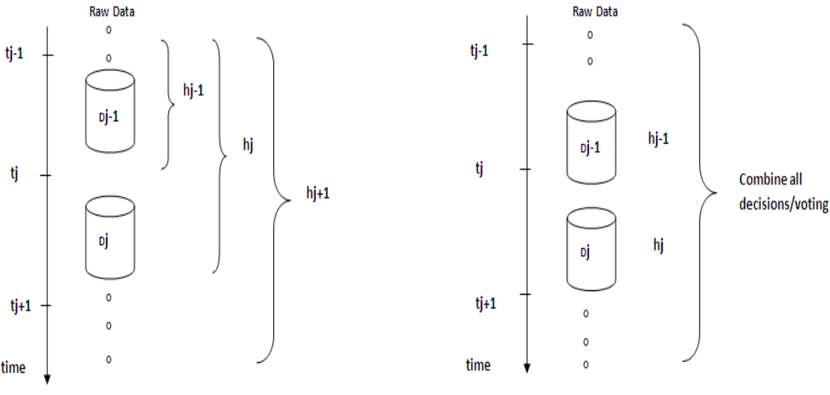
Algoritmo de aprendizaje incremental
1 Metodologı́a de acumulación de datos
2 Metodologı́a de aprendizaje por conjuntos

Slide 12
Metodología
Recrear el codigo de Bulliriana en Python.
Expander el codigo con mas de dos capas de pesos duplicados.
Realizar una comparacion de ambos resultados.

Slide 13
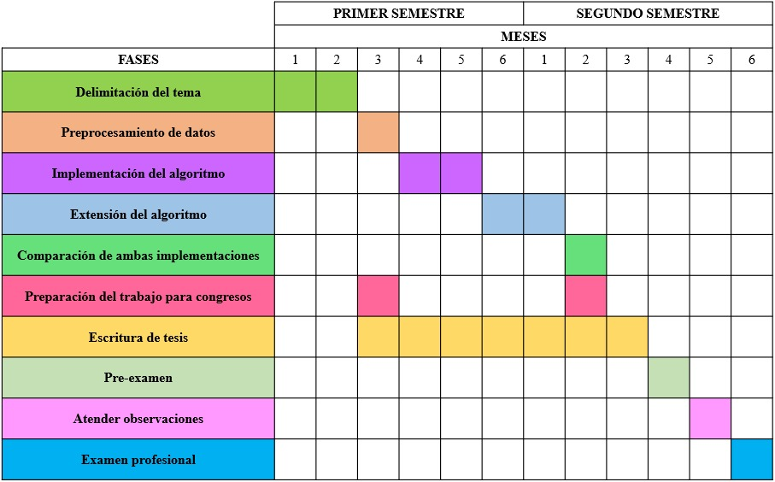
Cronograma de
Actividades

Slide 14
Referencias
John A Bullinaria. Evolved dual weight neural architectures to facilitate incremental learning. In IJCCI, pages 427–434, 2009.
Yuan Liu. Yuan liu incremental learning in deep neural networks. 2015.
RR Ade and PR Deshmukh. Methods for incremental learning: a survey. International Journal of Data Mining & Knowledge Management Process, 3(4):119, 2013.
Christophe G. Giraud-Carrier. A note on the utility of incremental learning. AI Commun. 13:215–224, 2000.

Slide 15


